Slide 1

Academia Nacional de Medicina
Avances de la Otorrinolaringología y
Cirugía de Cabeza y Cuello
“Los programas de enseñanza de la ORL-CCC”
Pelayo Vilar-Puig
Facultad de Medicina, UNAM
11 de octubre 2017

Slide 2
Consideraciones generales sobre la aparición y desarrollo de las especialidades médicas

Slide 3
Proceso dinámico condicionado por:
Avances del conocimiento y la tecnología
Demografía
Transiciones epidemiológicas
Factores económicos, educativos y socio culturales
Nuevos dilemas éticos
Globalización
Sistemas de atención a la salud

Slide 4
Nacimiento y desarrollo de la ORL (Siglo XIX)
Interrelación del OM con la vía aero-digestiva superior.
Relación del oído interno con el SNC y P
VA Superior, FN,SPN,faringe y laringe
Boca y faringe. Continuidad con el esófago
Áreas cervico faciales

Slide 5
La ORL-CCC como especialidad médico-quirúrgica
Siglos XIX-XX

Slide 6
Conocimientos de:
Embriología
Anatomía
Fisiología
Patología
Microbiología

Slide 7
Desarrollo de:
Asepsia-antisepsia
Anestesiología
Radiología
Inmunizaciones
Iluminación de las cavidades

Slide 8
Inicio de la ORL en México
Llega tardíamente
Se desarrolla lentamente
Francisco Vázquez Gómez (1860-1933)
Sociedad Mexicana de Oftalmología (1893)
Incorporación de ORL a partir de 1920
Separación de ORL (1946)
Fundación SMORL-BE (9-IV-1946) con 18 socios fundadores

Slide 9
Creación de los primeros servicios de ORL en México

Slide 10
Inauguración del Hospital General de México (1905)
Inauguración del Manicomio de la Ciudad de México (1910)

Slide 11
Desarrollo de pabellones especializados (medicina interna, dermatología, cancerología, neurología y cirugía de tórax. ORL, oftalmología, alergia y neurocirugía)

Slide 12
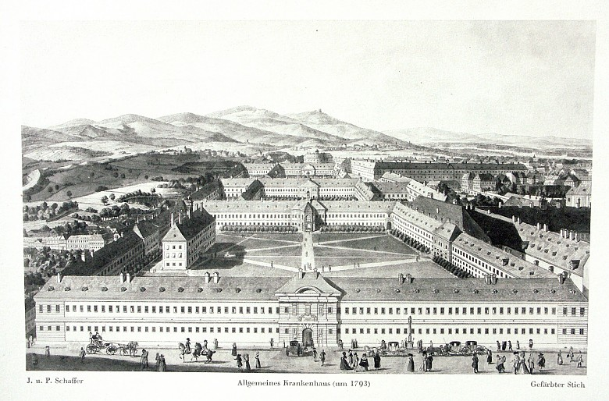
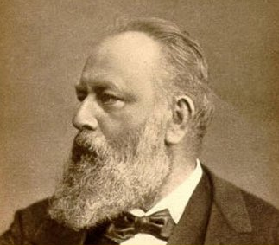
El modelo educativo universal de las Residencias Médicas
para la formación de especialistas
A mediados del siglo XIX Teodoro Billroth. Viena. Programa de posgrado hospitalario con reconocimiento universitario
Teodoro Billroth

Slide 13
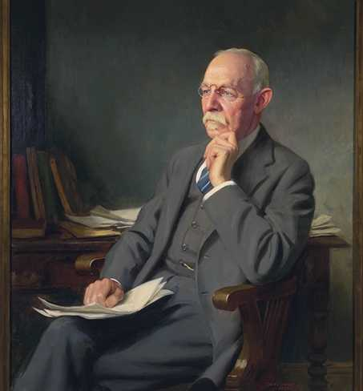
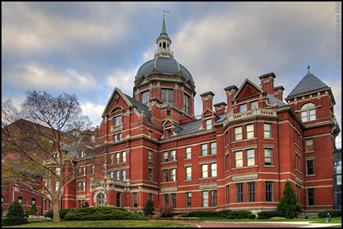
El modelo educativo universal de las Residencias Médicas
para la formación de especialistas
En 1897 William S. Halstead, visita a Billroth.
Inicia las residencias médicas en el The Johns
Hopkins Hospital (Baltimore)
Aceptación progresiva del nuevo sistema en los principales centros hospitalarios de los EUA
William S. Halstead

Slide 14
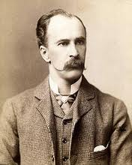
El modelo educativo universal de las Residencias Médicas
para la formación de especialistas
Sir William Osler
1849-1919
Un médico para siempre
Un maestro para emular

Slide 15
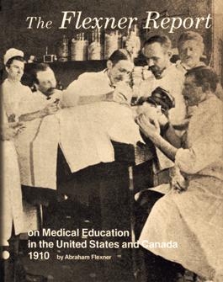
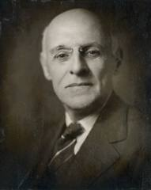
INFORME FLEXNER
1910

Slide 16
El modelo educativo universal de las Residencias Médicas
para la formación de especialistas
Inicio de programas de especialización (urología, gastroenterología, cardiología). Hospital General de la CdMx (1920)
Dr. Aquilino Villanueva
Dr. Abraham Ayala G.
Dr. Ignacio Chávez

Slide 17
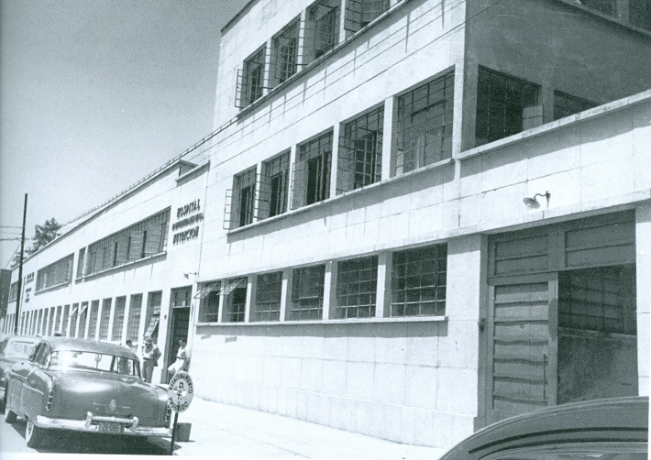
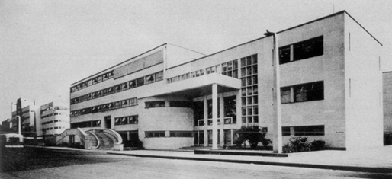
El modelo educativo universal de las Residencias Médicas
para la formación de especialistas
En 1939 al estallar la II Guerra Mundial se rompen los vínculos médicos con Francia
A partir de los años 40 la influencia de la medicina norteamericana se incrementa progresivamente
Hasta 1942 la preparación de los especialistas era básicamente tutorial
Fundación del Hospital Infantil (1943), Instituto Nacional de Cardiología (1944) y el Hospital de Enfermedades de la Nutrición (1946)

Slide 18
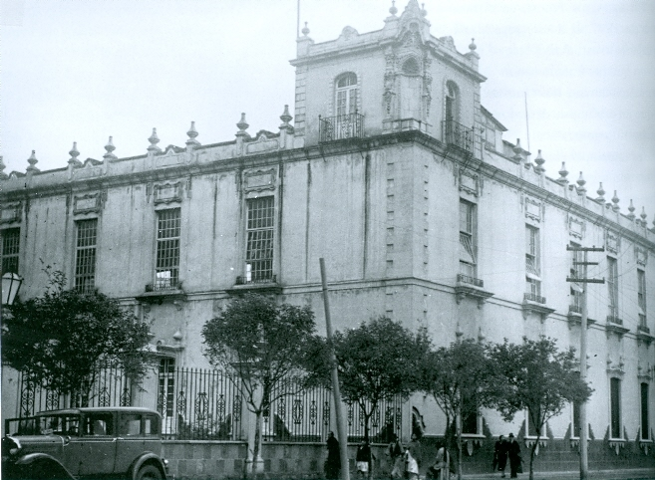
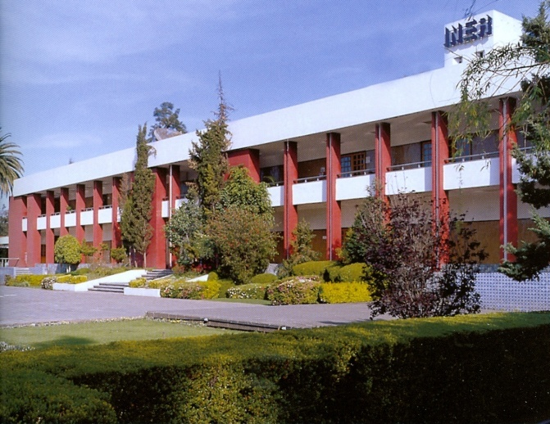
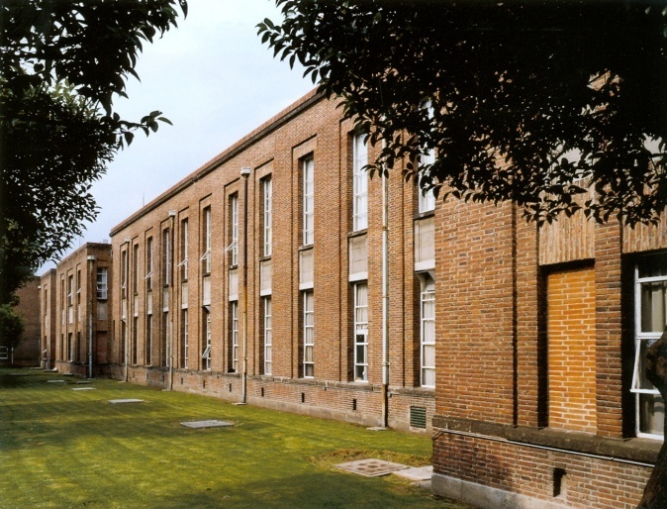
El modelo educativo universal de las Residencias Médicas
para la formación de especialistas
EI modelo de las especialidades pioneras es adoptado en otras instituciones como:
Hospital de Enfermedades Pulmonares en Huipulco, el Hospital Gea González, el Hospital Juárez, el Manicomio de la Castañeda, el Hospital Español

Slide 19


El modelo educativo universal de las Residencias Médicas
para la formación de especialistas
En 1943 se funda el IMSS y en sus inicios no se forman especialistas hasta que se inaugura el Hospital de la Raza (1954)

Slide 20
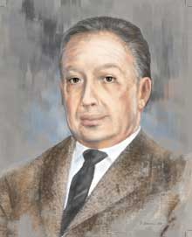
El modelo educativo universal de las Residencias Médicas
para la formación de especialistas
Dr. Raoul Fournier Villada
Director FM-UNAM
(1954-1962)
Propone al H. Consejo Universitario el cambio de la Escuela Nacional de Medicina a Facultad de Medicina
Aprobado el 21 de abril de 1960

Slide 21
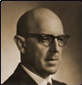

El modelo educativo universal de las Residencias Médicas
para la formación de especialistas
División de Estudios Superiores. FM. Primera residencia (cirugía plástica y reconstructiva) con afiliación y programa universitario
Hospital General de México SSa
Dr. B. Sepúlveda
Dr. Fernando Ortiz Monasterio

Slide 22
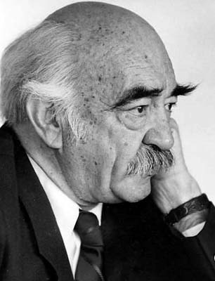
El modelo educativo universal de las Residencias Médicas
para la formación de especialistas
Dr. José Laguna García
Director FM-UNAM
(1971-1977)
Programa de capacitación docente para los profesores de los cursos de especialización médica
Desarrollo de los programas por objetivos

Slide 23
Desarrollo de las Especialidades en México
REUNIÓN NACIONAL PARA LA EVALUACIÓN DE LAS ESPECIALIDADES MÉDICAS
Convocatoria nacional (1991) FM - UNAM a iniciativa del Director Dr. Juan Ramón de la Fuente.
SSa – IMSS – ISSSTE - etc.
Academia Nacional de Medicina.
Consejos de Certificación.
En 1992 consenso y convenio nacional de colaboración Interinstitucional.
En 1994 inicio del PUEM

Slide 24
Las especialidades médicas
Siglos XX y XXI
Las nuevas teorías educativas

Slide 25
Características de los programas de especialización en México
Binomio Universidad-Institución de Salud
Cuerpo docente con requisitos pre-establecidos
Alumnos con acreditación del ENARM
Institución con campo clínico suficiente, con tecnología adecuada
Evaluaciones de los alumnos
Evaluaciones de los docentes

Slide 26
Sistema de Residencias Médicas en México
Fuente: División de Estudios de Posgrado, FM. UNAM. 2010

Slide 27

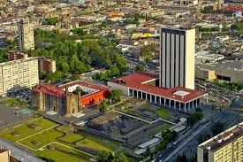
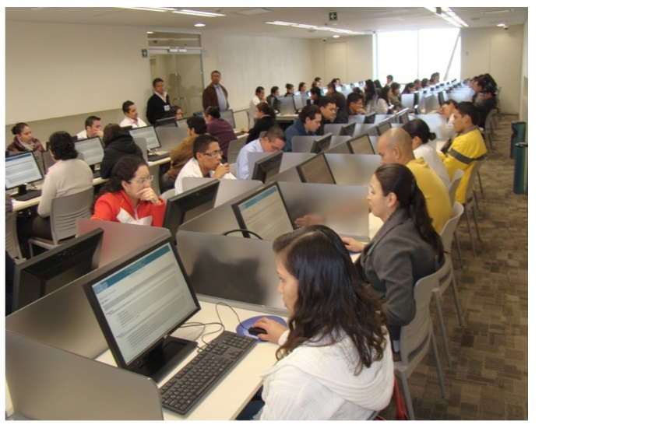
Exámenes departamentales

Slide 28
Estudiantes de Posgrado en las Residencias
Médicas en México
Total de Residentes en México | Facultad de Medicina
23,106 residentes | 10,289 residentes 44.52 %
Fuente: CIFRHS. CPEC. Secretaria Técnica. 2015
Dirección de Educación en Salud. DGCES. SIDSS. SSA. 2015
División de Estudios de Posgrado. Facultad de Medicina. UNAM. 2015

Slide 29
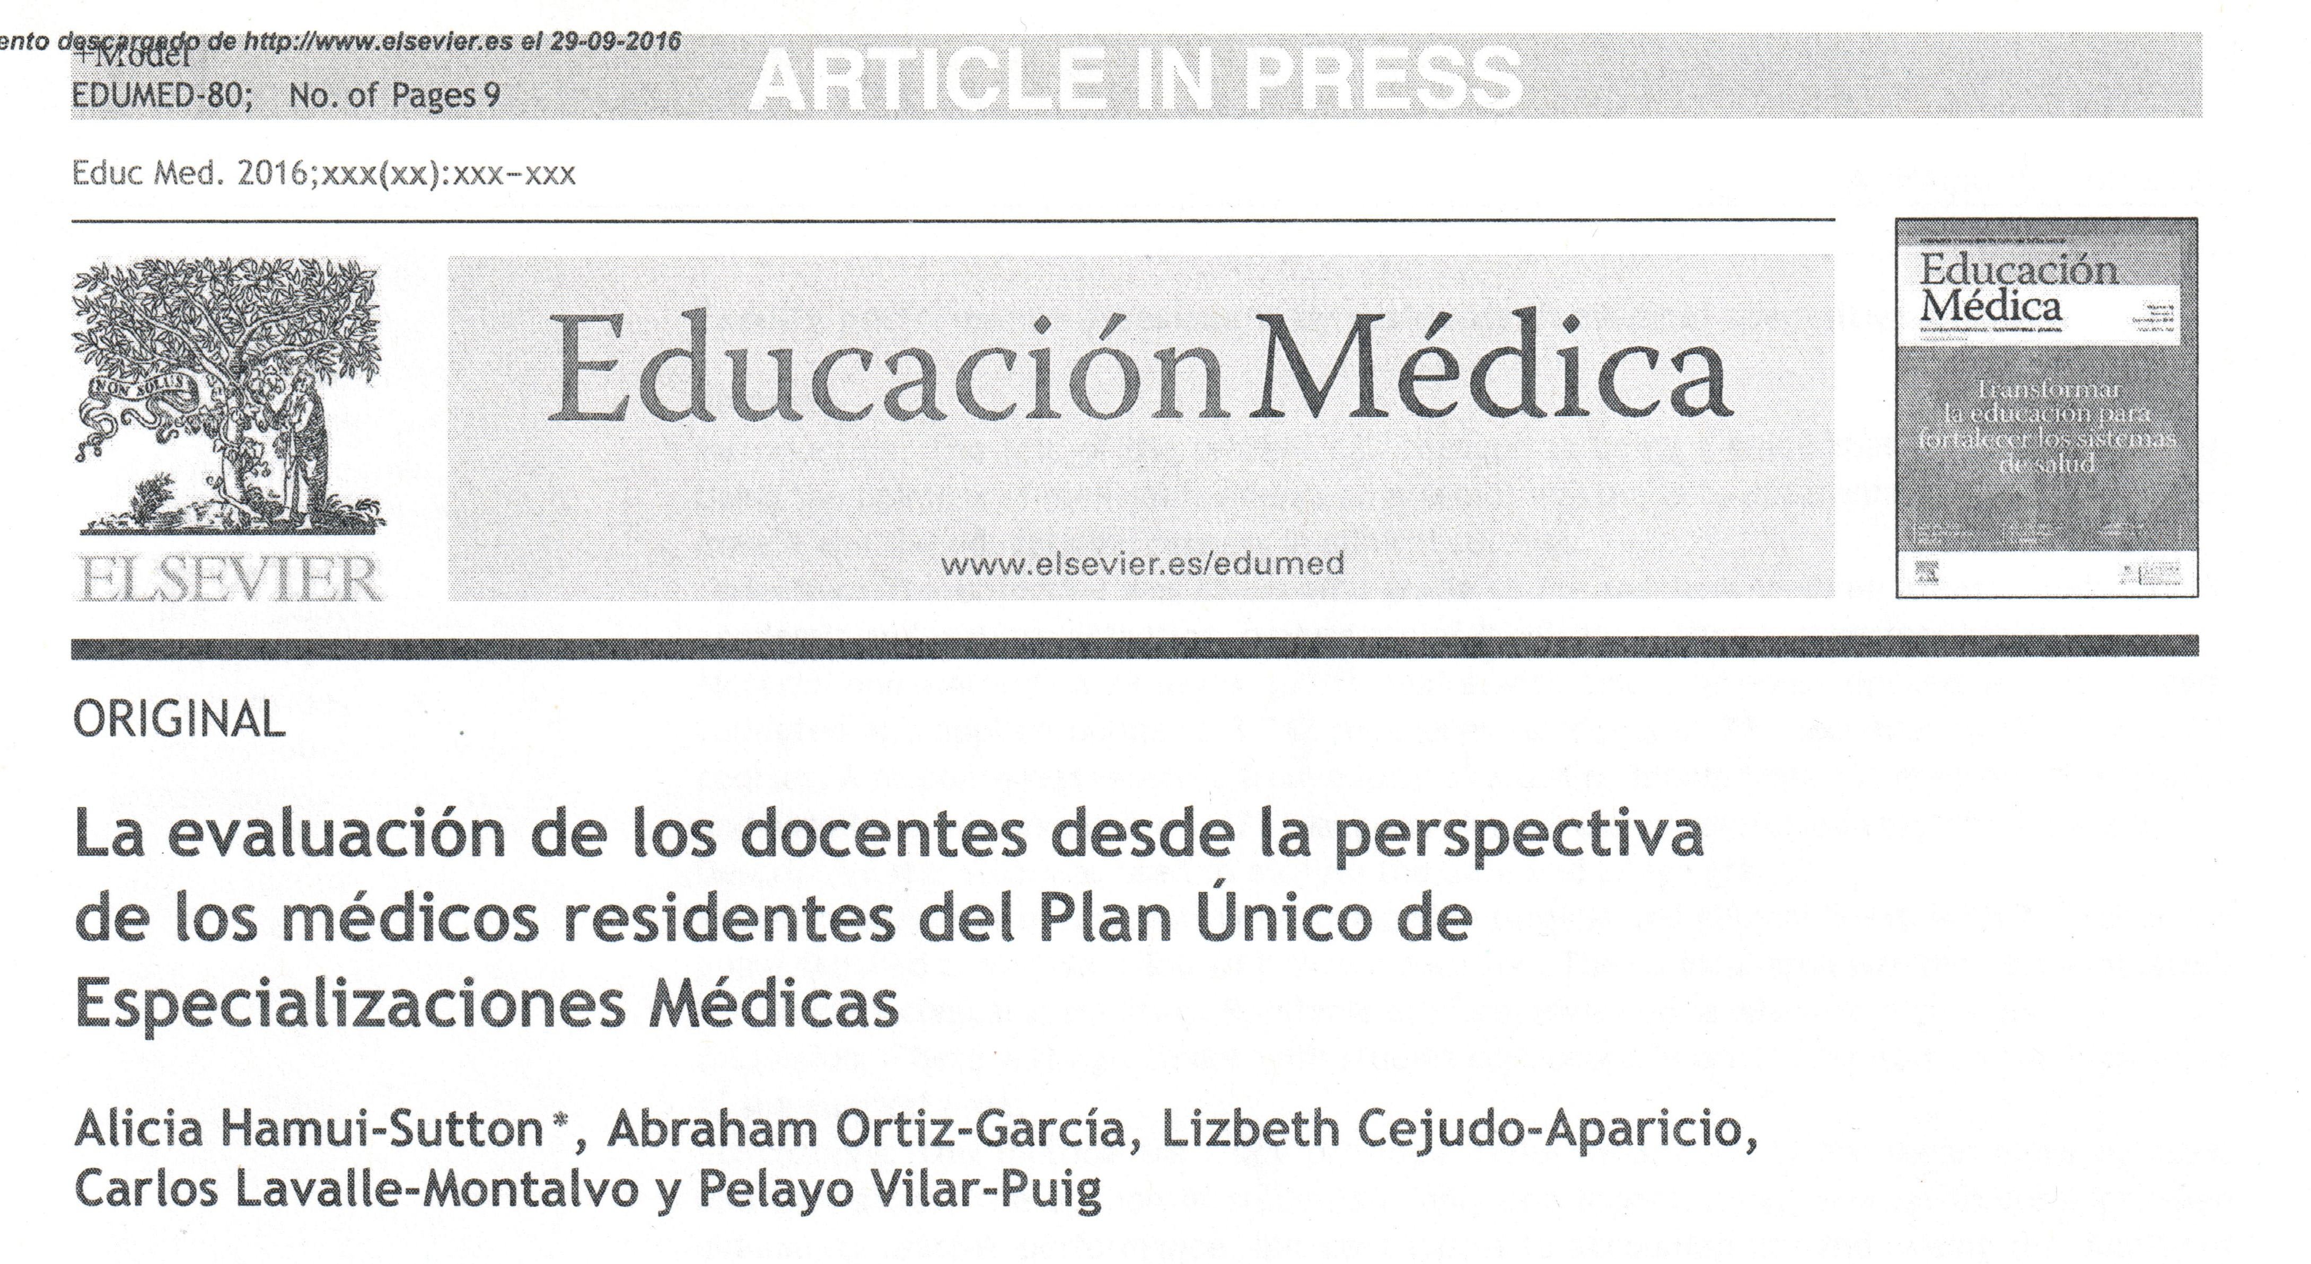
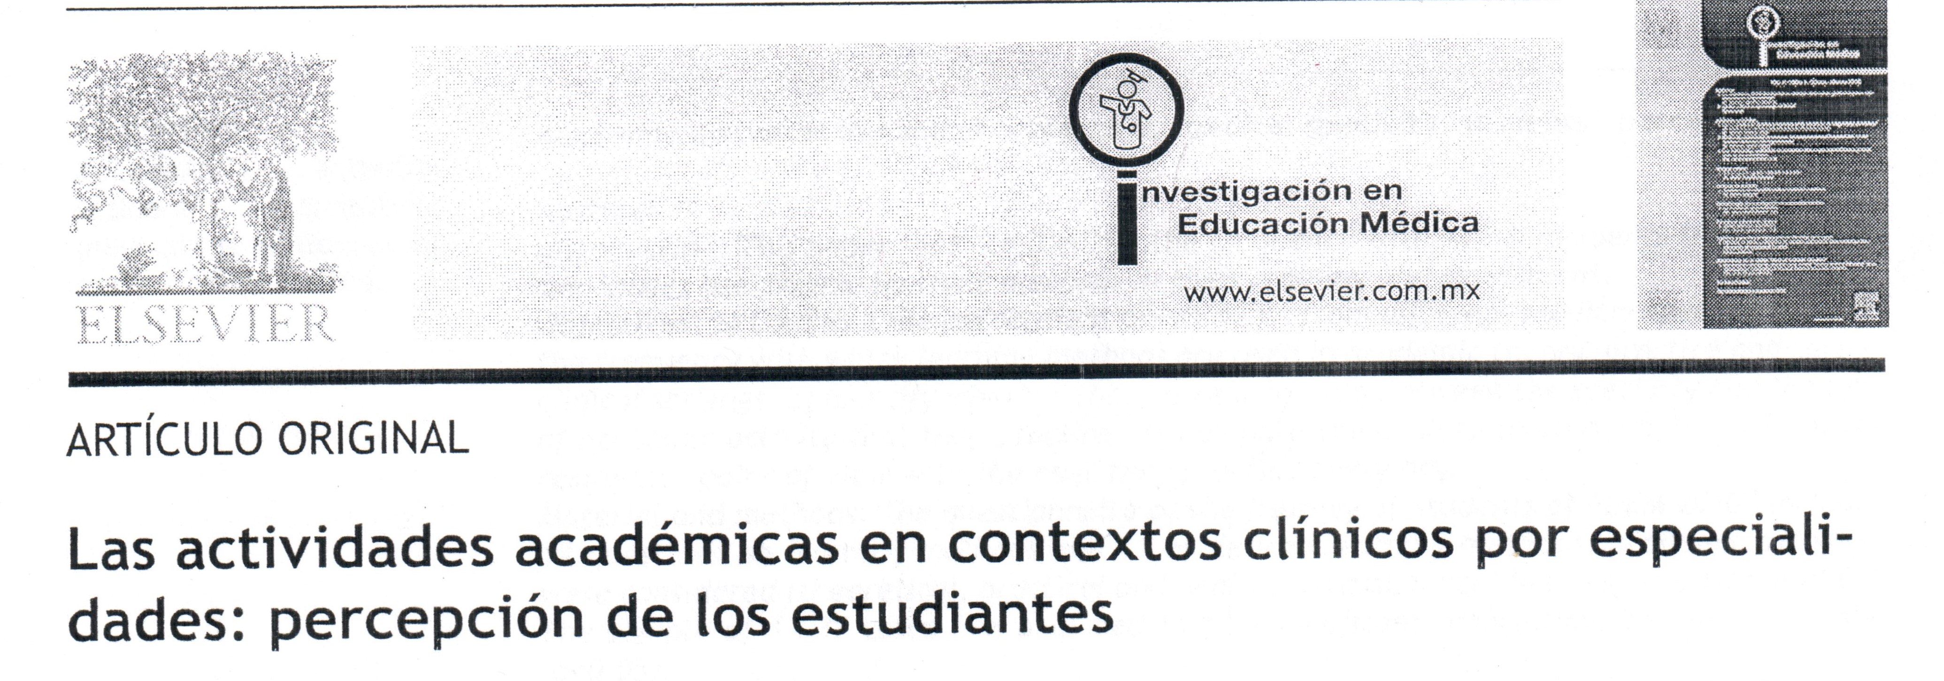
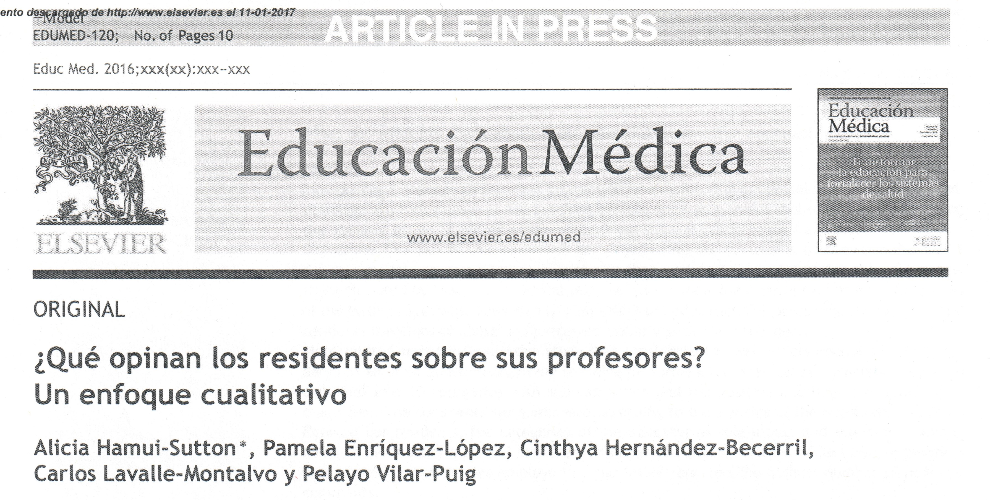
Exámenes departamentales a residentes
Evaluaciones a los docentes
A.Hamui-Sutton, P. Vilar-Puig y col
INV. ED MED 2013; 2(1):25-36
DEP, FM, UNAM
Hamui-Sutton, P. Vilar-Puig y col.
EDUMED. 80; No. OF. PAGES 9
EDUC. MED. 2016; XXX(XX);xxx-xxx
DEP, FM. UNAM
A. Hamui-Sutton, P. Vilar-Puig y col.
EDUMED-120;No. OF. PAGES 10
EDUC. MED. 2016; XXX(XX);XXX-XXX
DEP, FM, UNAM

Slide 30
Sistema de Residencias Médicas en México
Estructuración de los programas
Conocimientos
Habilidades y destrezas
Por objetivos
Por solución de problemas
Por competencias

Slide 31
Sistema de Residencias Médicas en México
Competencias
Conocimientos
Habilidades y destrezas
Formación conductual y valores
  Capacidad de comunicación
  Trabajo en equipo
  Solidaridad con los enfermos y familiares
  Comportamiento ético
  Conocimiento del marco jurídico
  Actualización vitalicia

Slide 32
Nuevas tecnologías para la formación y entrenamiento de médicos residentes y médicos especialistas

Slide 33
Centros de simulación (robótica)
Anfiteatros anatómicos
Bioterios

Slide 34
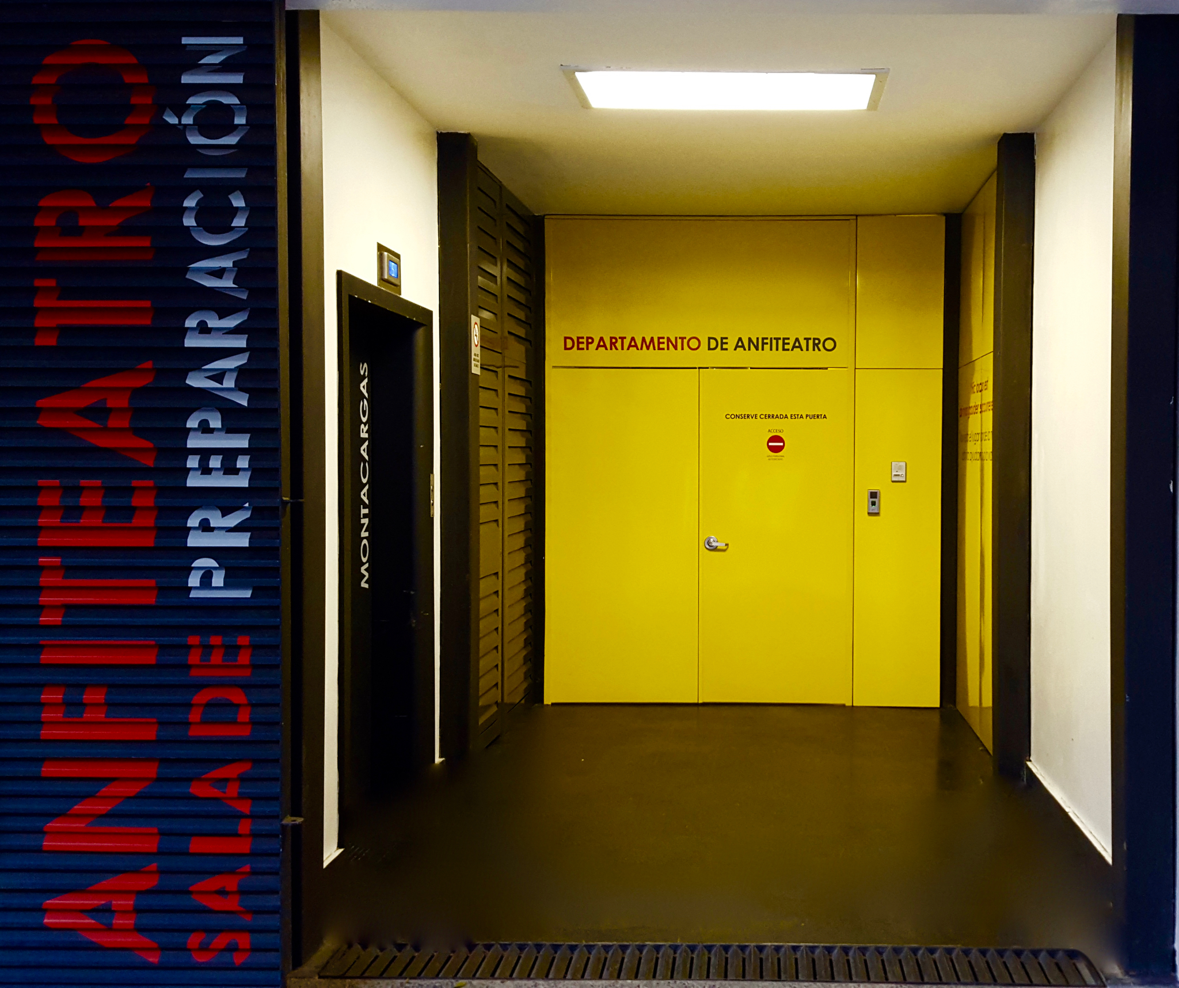
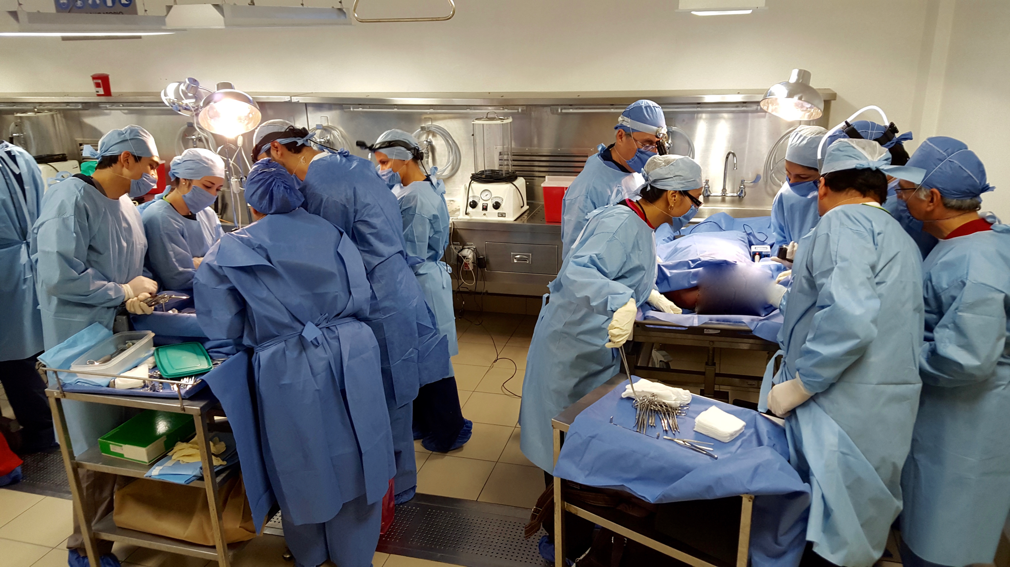
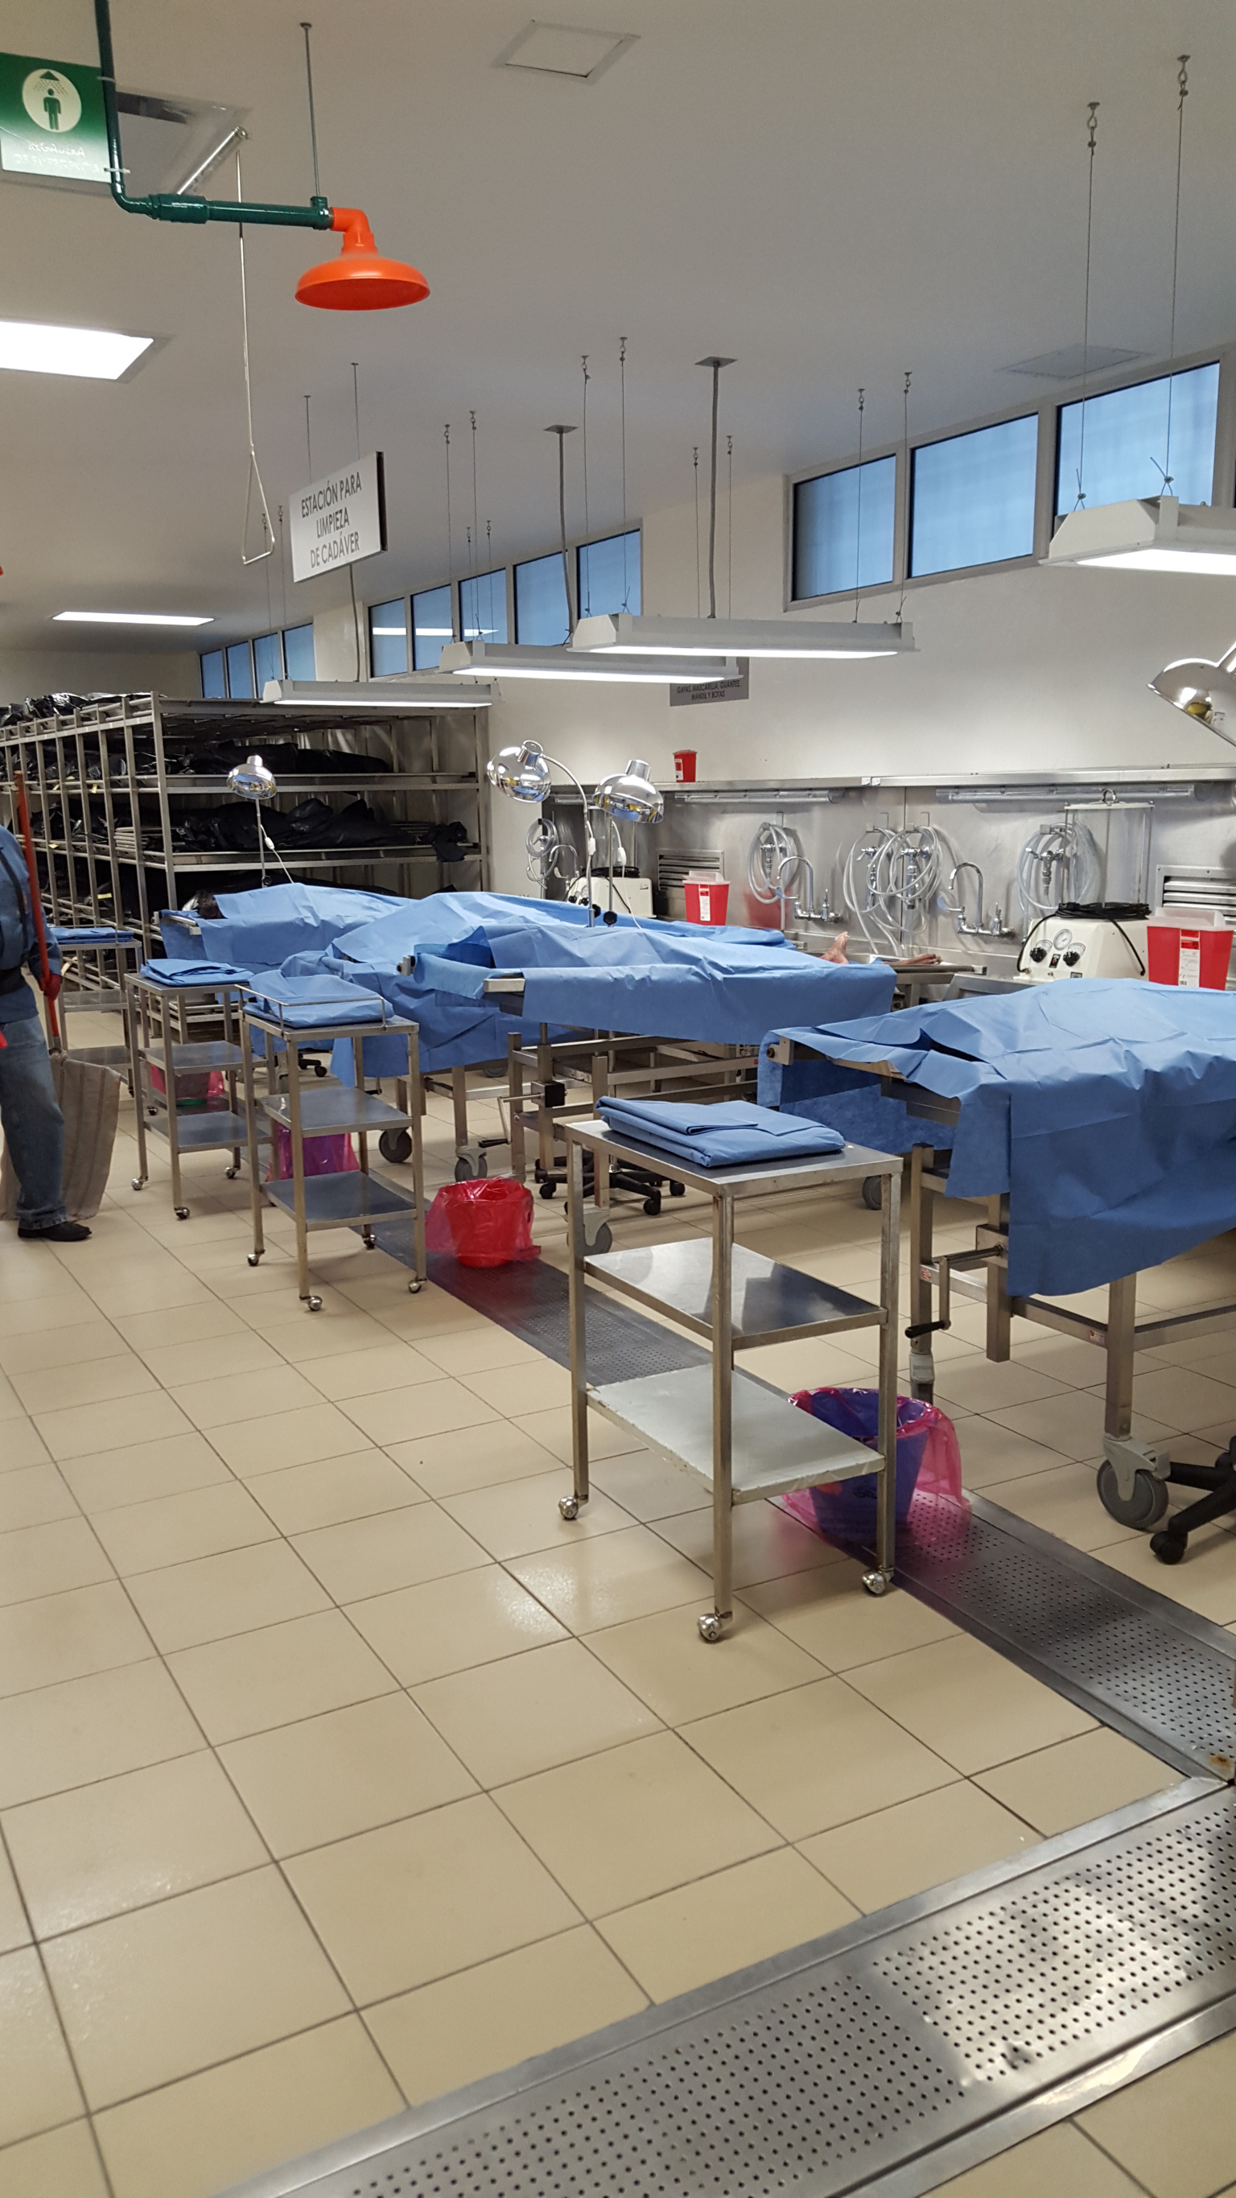
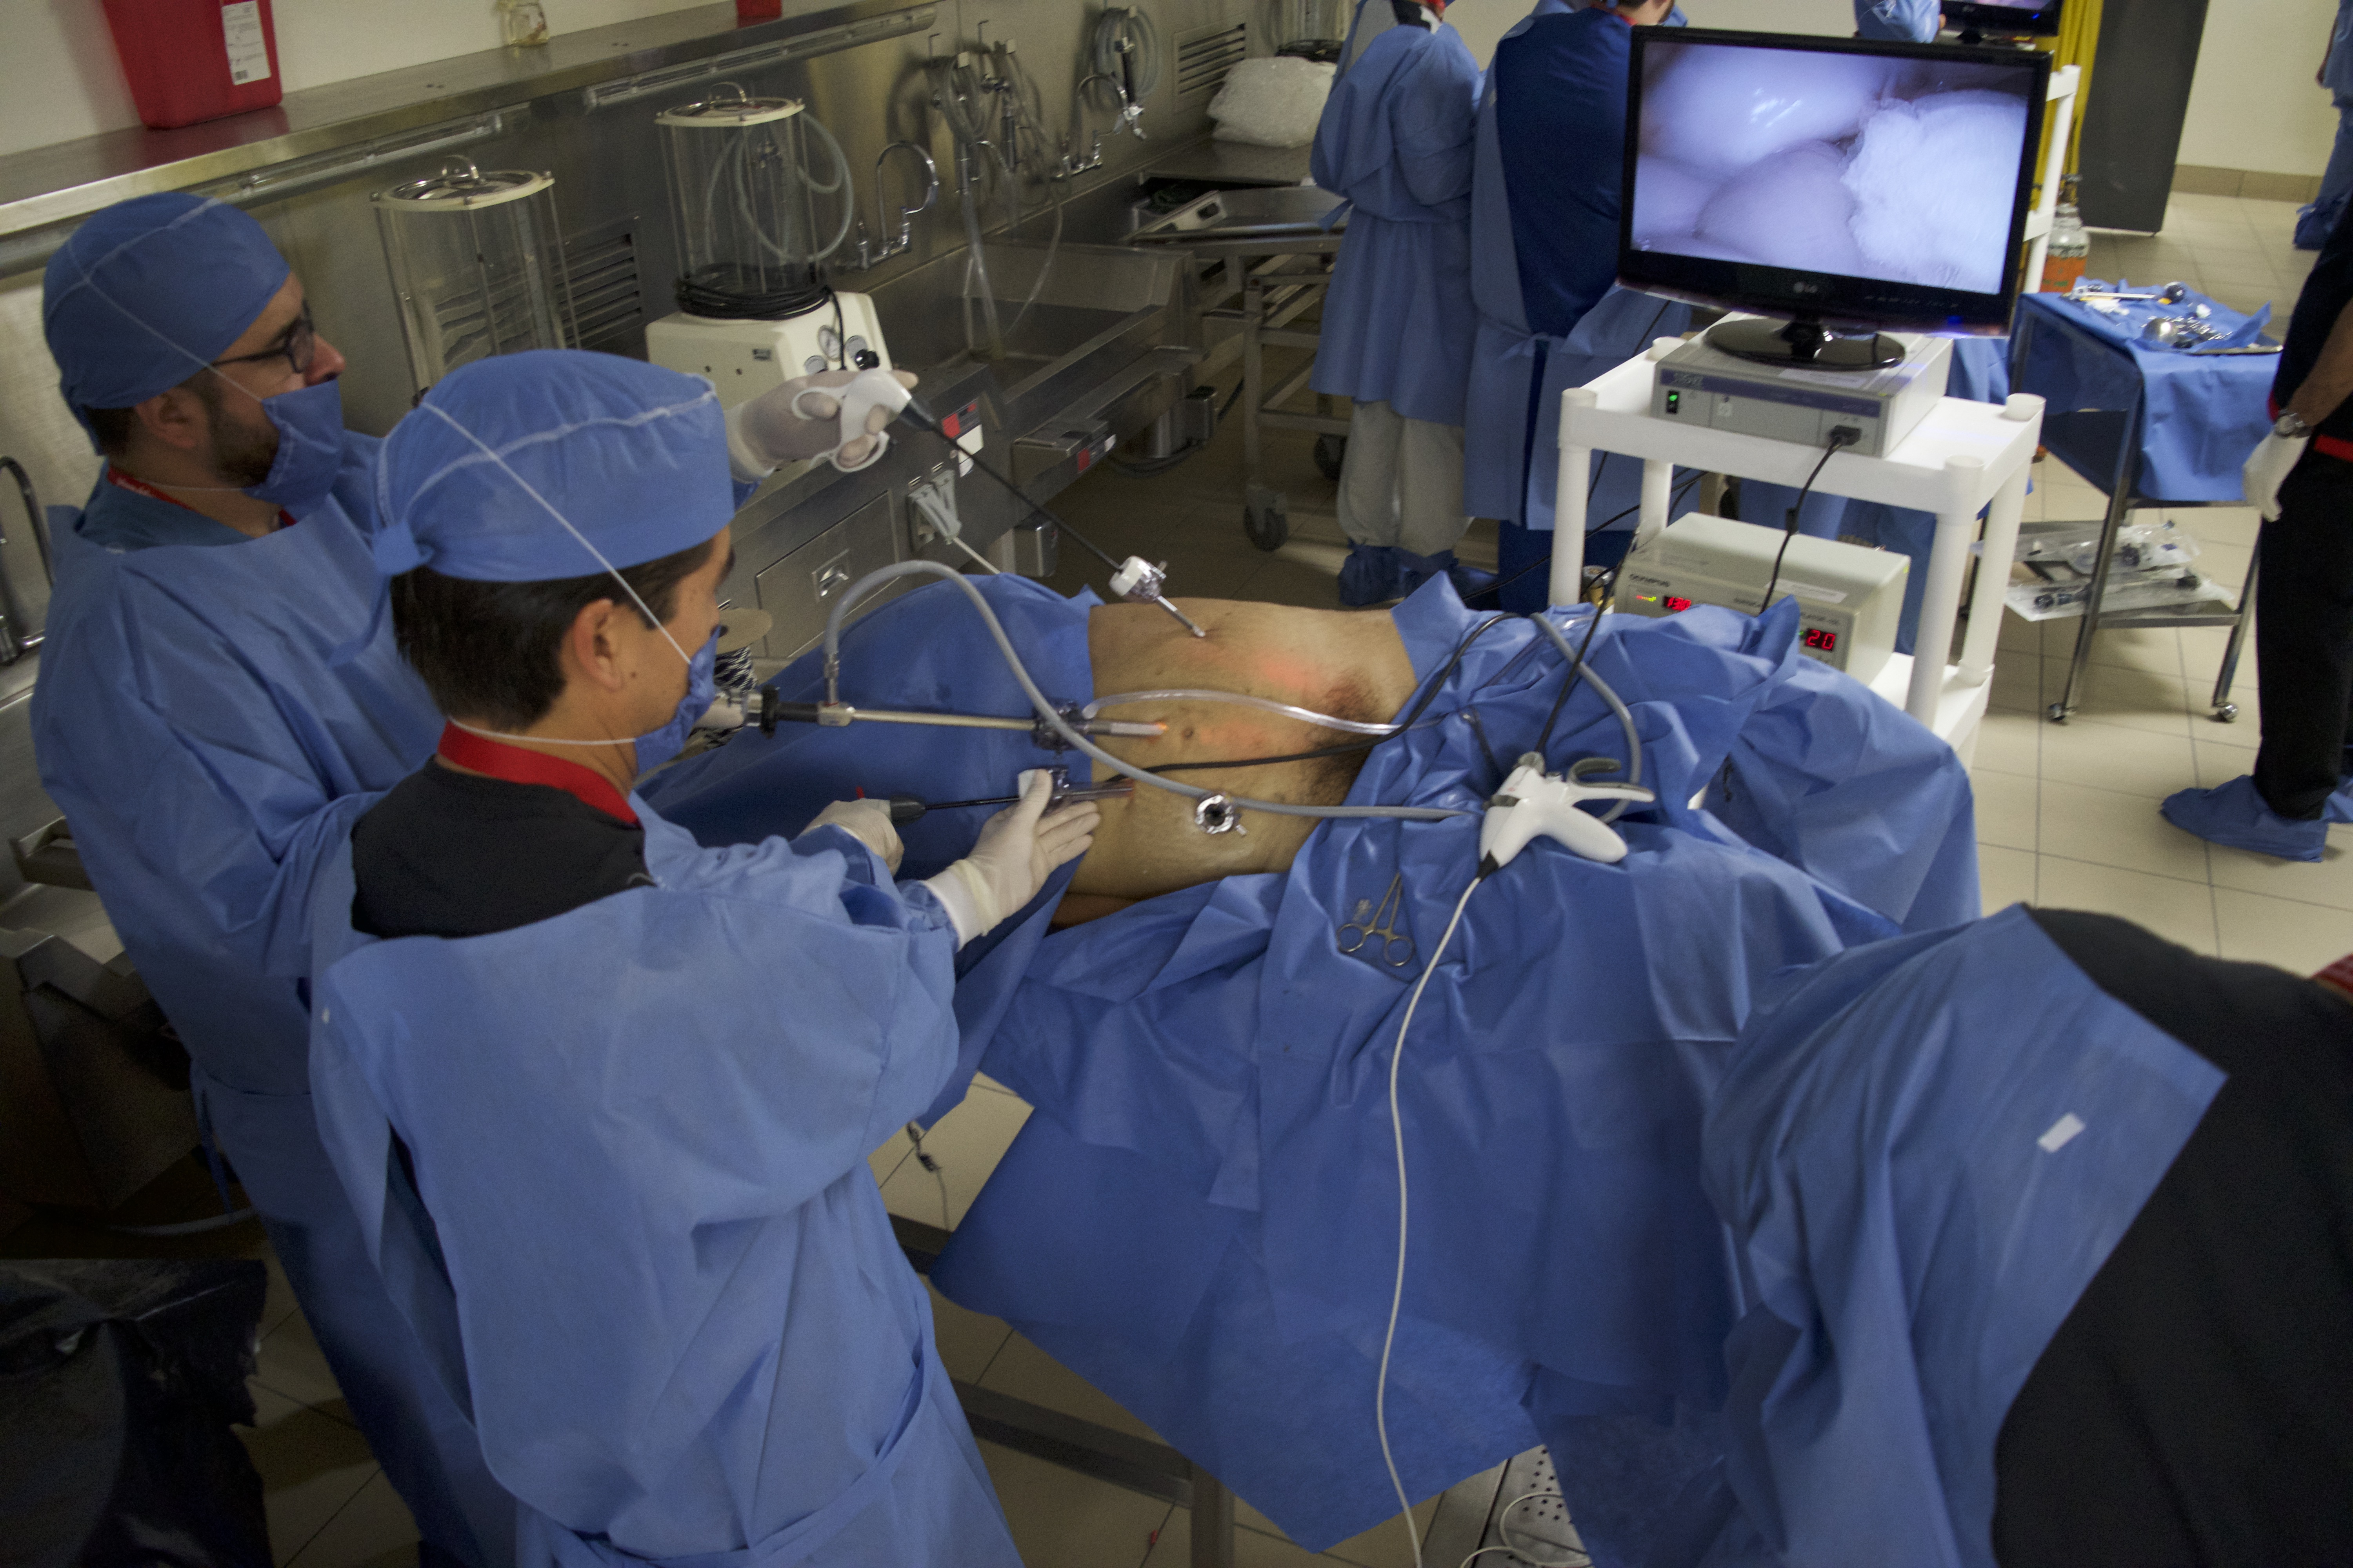

Slide 35
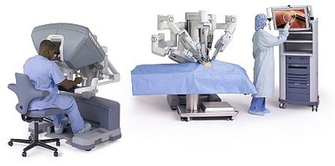
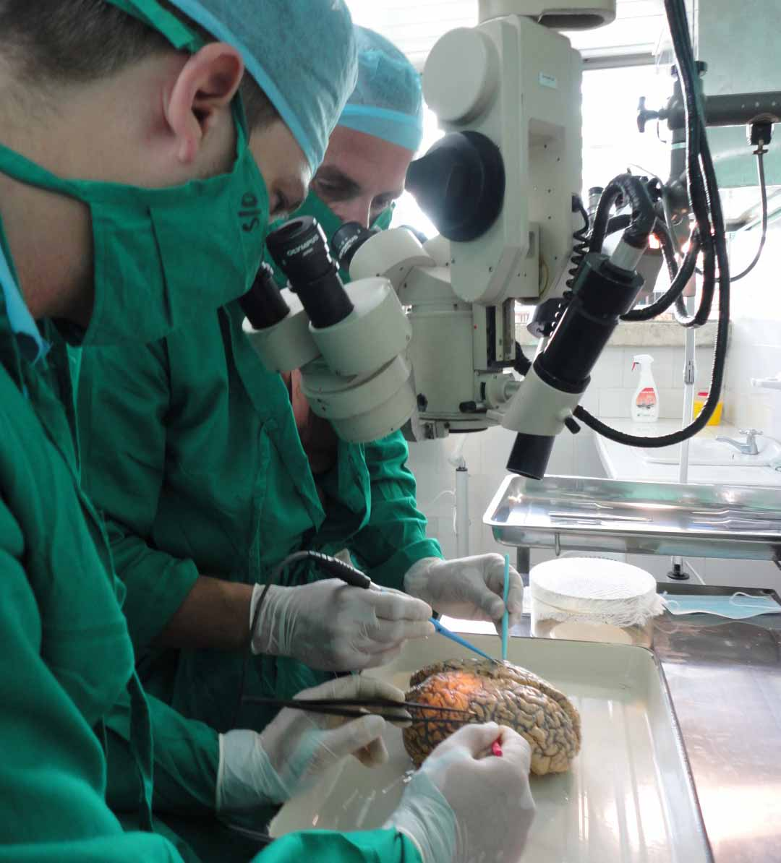
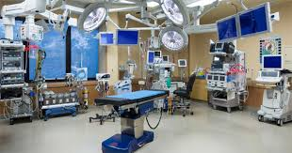
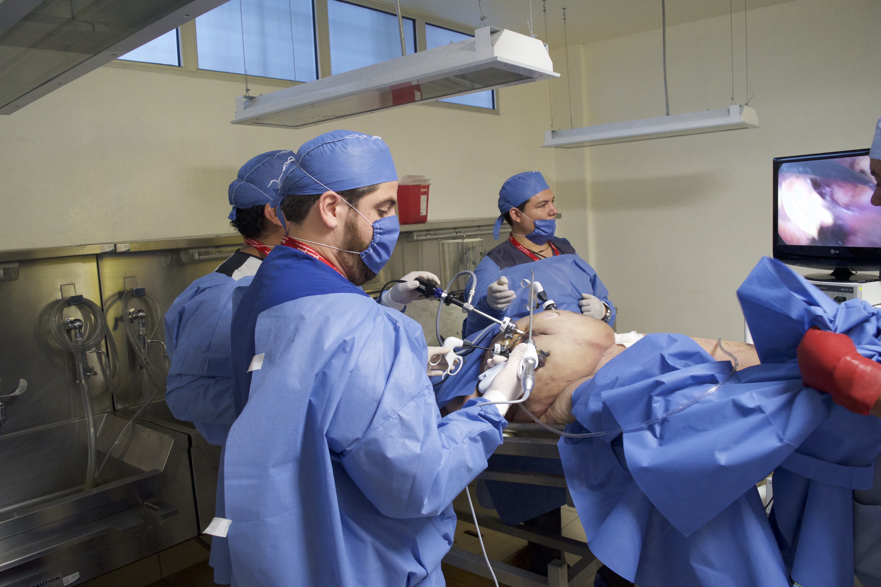

Slide 36
Aval universitario de las sedes con programas de especialización en ORL-CCC en México
Entrada directa. Duración 4 años
(Universidades 14. Sedes 26)

Slide 37
Facultad de Medicina, UNAM
Hospital General de México, SSa
Hospital “Juárez” de México, SSa
Centro Médico “La Raza”, IMSS
Hospital “20 de Noviembre”, ISSSTE
Hospital Central de Alta Especialidad Picacho, PEMEX
Hospital “Adolfo López Mateos”, ISSSTE
Hospital “Manuel Gea González”, SSa
Instituto Nacional de Enfermedades Respiratorias, SSa
Instituto Nacional de Rehabilitación, SSa

Slide 38
Universidad Autónoma de Guadalajara
Hospital “Ángel Leaño Guadalajara”
Universidad de Guadalajara
Hospital Civil de Guadalajara
Hospital de Especialidades “Centro Medico Nacional de Occidente”, IMSS
Hospital Regional “Dr. Valentín Gómez Farías” ISSSTE
FM, Universidad La Salle
Hospital Español de México
Hospital Regional “Gral. Ignacio Zaragoza”, ISSSTE

Slide 39
Universidad de Guanajuato
H. de Especialidades “Centro Medico Nacional”, IMSS
Escuela Médico Militar de la Universidad
del Ejercito y Fuerza Aérea de México
Hospital Central Militar
Escuela Médico Naval de la Dirección
General de Educación Naval
Hospital General Naval
Universidad de Monterrey
Hospital Regional de Especialidades N°. 25 “Centro Médico
Norte”, IMSS

Slide 40
Universidad Benito Juárez de Puebla
Hospital de Especialidades Centro Médico Nacional
“Manuel Ávila Camacho”, IMSS
Universidad Autónoma de Sonora
Hospital General del Estado de Sonora, SSa
Universidad Autónoma de Coahuila
Hospital de Especialidades N°. 71 “Centro Médico Nacional”, IMSS

Slide 41
Universidad Autónoma de Nuevo León
Hospital Universitario “Dr. José E. González”
Universidad Veracruzana
Centro Médico Nacional “Adolfo Ruiz Cortines”, IMSS
Universidad Autónoma del Estado de México
Hospital de Especialidades “Satélite” ISEMYM
Hospital de Especialidades ISEMYM

Slide 42
Otros programas del área ORL
ORL Pediátrica
UMAE. Hospital de Pediatría. CMN Siglo XX. CdMx
Hospital Infantil de México. CdMx
Instituto Nacional de Pediatría. CdMx
Sedes avaladas por: DEP. FM, UNAM
Requisitos previos: Especialidad de ORL-CCC
Duración: 2 años

Slide 43
Otros programas del área ORL
Neuro-otología
Instituto Nacional de Neurología y Neurocirugía CdMx
Sede avalada por: DEP. FM, UNAM
Requisitos previos: Especialidad de ORL-CCC
Duración: 2 años
Cursos de posgrado de alta especialidad
Sede avalada por: DEP. FM, UNAM
Requisitos previos: Especialidad de ORL-CCC
Duración: 1 a 2 años

Slide 44
La ORL-CCC de las próximas décadas
  Genética
  Epigenética
  Farmacogenética
  Biología molecular
  Inmunología
  Telemedicina
  Informática
  Nanotecnología
  Robótica

Slide 45
Consideraciones finales
Ambientes donde se conjuguen la:
Asistencia
Docencia
Investigación
  Bien estructurados
  Científicamente cimentados
  Con recursos humanos y financieros suficientes

Slide 46
